Slide 1
Биография Огюстена Луи Коши.
Государственное образовательное учреждение
Высшего профессионального образования
«Национальный исследовательский Томский политехнический университет
Выполнил: студент гр.2г31 Доронина Валерия
Проверил: доцент каф. Высшей математики Тарбокова Т.В.

Slide 2
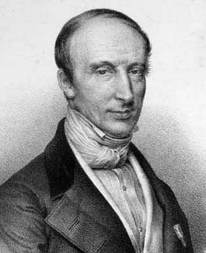
Огюстен Луи Коши- (1августа 1789, Париж — 23 мая 1857, Со, Франция)

Slide 3
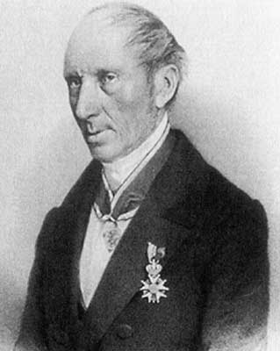
Огюстен Луи Коши - великий французский математик и механик, член Парижской академии наук, Лондонского королевского общества, Петербургской академии наук и других академий.

Slide 4
Биография
Родился в семье адвоката, воспитывался в религиозном духе.
Первым его учителем и воспитателем был отец.
Коши окончил Политехническую школу ( 1805 - 1807) и Школу мостов и дорог ( 1810) в Париже.
В 1811 году написал свою первую работу о многогранниках.
. В 1816 году Коши представил на конкурс Парижской Академии наук знаменитое исследование теории волн на поверхности тяжелой жидкости и получил премию.

Slide 5
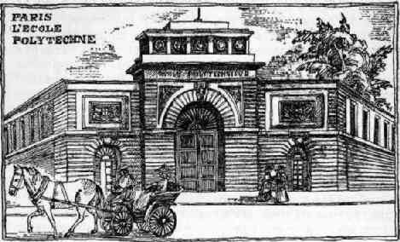
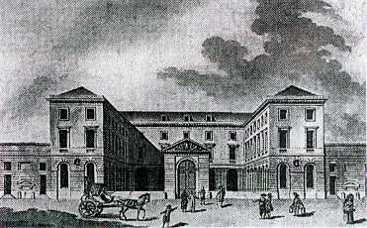
-в 1816-1830 он профессор Политехнической школы и одновременно профессор Сорбонны;
- в 1848-1857 годах он профессор Коллеж де Франс.
Политехническая школа
Коллеж де Франс

Slide 6
Работоспособность Коши поразительна: иногда он каждую неделю представлял в Академию новую работу. Всего Коши написал 789работ, не считая сочинений политического и религиозного содержания. Он был членом почти всех академий наук. Умер Коши 22 мая 1857года.

Slide 7
Работы Коши по обоснованию математического анализа
Огюстен Луи Коши стал главным «проводником» строгости исчисления бесконечно малых. Этому посвящены три его работы, появившиеся между 1821 и 1829 годами: «Курс анализа» (1821), «Краткое изложение лекций по исчислению бесконечно малых» (1823), «Лекции о дифференциальных исчислениях» (1829). От метода Лангража Коши отказался, так как Ланграж не обратил внимание на расходимость многих рядов.

Slide 8
Определил предел как арифметическое понятие.
Если значения, последовательно приписываемые одной и той же переменной, неограниченно приближаются к фиксированному значению, так, что, в конце концов, отличаются от него сколь угодно мало, то последнее называют пределом остальных.

Slide 9
В свете концепций предела, переменной и функции Коши разъяснил понятие бесконечно малой величины, которая является не чем иным, как сходящейся последовательностью с пределом нуль: если последовательные числовые значения переменной неограниченно убывают, так, что, становятся меньше любого заданного числа, то эта переменная становится тем, что называется бесконечной малой или бесконечно малым количеством. Переменная этого рода имеет пределом нуль. Производная непрерывной функции y=f(x) также определяется через предел. Это предел отношения (f(x+i)-f(x))/i, если он существует, когда i стремится к нулю.
Определив производную, Коши установил её связь с дифференциалами Лейбница: если dx- некоторая конечная величина, дифференциалом dy функции y=f(x) будет просто f’(x)dx. Таким образом, величины dx и dy определены только одним свойством, заключающимся в том, что их отношение равно производной f’(x).

Slide 10
Ньютон и Лейбниц разработали две различные концепции интеграла. Ньютон использовал в основном неопределенный интеграл и рассматривал интегрирование как операцию, обратную дифференцированию. В течение всего XVIIIвека этот подход был преобладающим. Лейбниц интерпретировал площади и объёмы, как суммы прямоугольников и цилиндров, что привело к понятию определенного интеграла. Коши, первым давший точное определение интеграла (1823), придерживался концепции Лейбница.
Определенный интеграл введен Коши в 21-ой лекции в работе «Резюме лекций, прочитанных в Королевской Политехнической школе» (1823). В предисловии он писал: «В интегральном исчислении мне представилось необходимым доказать общим образом существование интегралов, или преобразованных функций, прежде чем знакомить их с различными свойствами. Чтобы достигнуть этого, потребовалось сначала установить понятие интегралов, взятых между данными пределами, или определенных интегралов».

Slide 11
Коши ввёл неопределенный интеграл как частный случай определенного при переменном верхнем пределе. Он доказал непрерывность такого интеграла по верхнему пределу и теорему о том, что производная его по верхнему пределу равна подынтегральной функции. Коши доказал справедливость формулы Ньютона –Лейбница. Он сформулировал положения, связанные с дифференцированием и интегрированием по параметру.

Slide 12
Достижение Коши в других областях
Достижения Коши в работах по математическому анализу отодвинули в тень его многочисленные труда по оптике и механике.
В оптике (математическая разработка теории Франеля и теории дисперсии);
В астрономии (разработка вычислительных методов в астрономических исследованиях).
В механике был основоположником современной механики сплошной среды, основатель теории напряжений и деформаций в сплошной среде (механическая система, обладающая бесконечным числом внутренних степеней свободы), создателем математической теории упругости.

Slide 13
По геометрии обобщил теорию многогранников, дал новый способ исследования поверхности 2-го порядка, исследовал касательные, направляющие и квадратуре кривых, установил правила применения анализа к геометрии, уравнения плоскости и параметрическое представление прямой в пространстве. Коши доказал (1813), что два выпуклые многогранники с соответственно конгруэнтными и одинаково расположенными гранями имеют равные двугранные углы между соответствующими гранями.

Slide 14
Спасибо за внимание!

